Slide 1

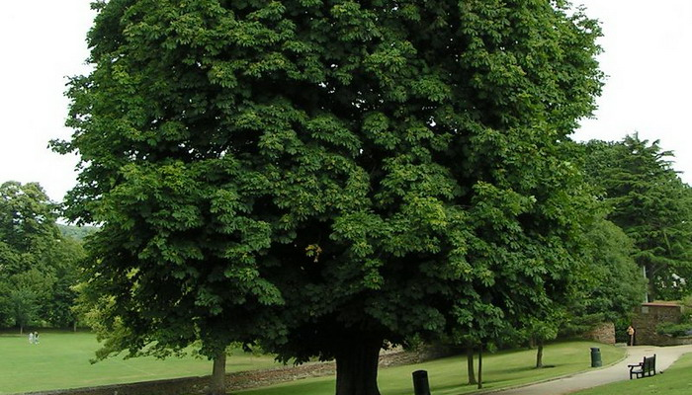

Домашняя аптека.
Каштан в народной медицине.
Презентация
по экологическому
проекту.
МКОУ Филиппенковская ООШ,
Бутурлиновского муниципального района,Воронежской области.
Выполнили ученики 5 класса .Якименко Анна Викторовна, Масленчик Дмитрий Николаевич ,Гусак Елена Сергеевна .
2017 г.

Slide 2

Экологический проект.
Название проекта: «Домашняя аптека».
2. Вид проекта: ознакомительно-ориентировочный (информационный) .
3. Продолжительность проекта: краткосрочный .
4. Участники проекта: учащиеся 5 класса.

Slide 3

О чем нам известно:
Существует большое многообразие лекарственных растений
О чем нам надо узнать:
Какие растения являются лекарственными.
Изучить материал о лекарственном растении.
Подготовить презентацию о лекарственном растении.

Slide 4
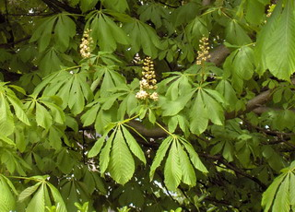

Деревья каштана конского привлекательны не только своей изысканной красотой в любое время года, но и способностью дарить людям здоровье. С лечебной целью используют цветы, кору и, конечно же, созревшие плоды, которые нужно заготавливать в чистых местах, подальше от автомобильных дорог и предприятий.

Slide 5
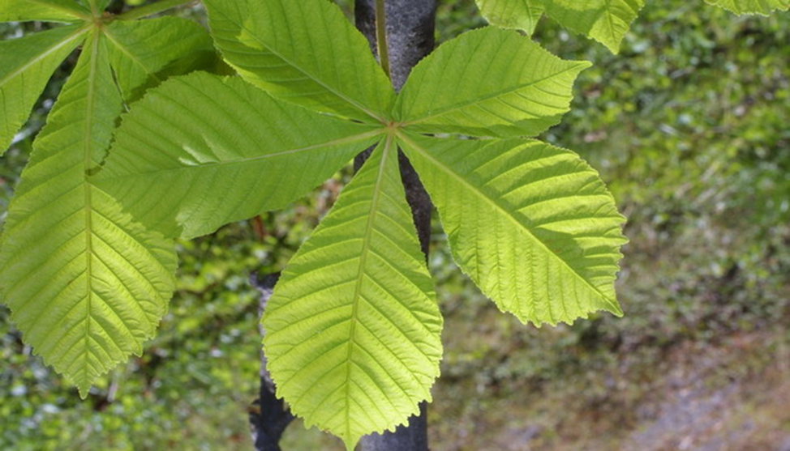

Плоды каштана издревле применяются в народной медицине. Самое главное их лечебное свойство – способность. Значительно повышать стойкость кровеносных сосудов, рассасывать тромбы, снижать свёртываемость крови, понижать артериальное давление. Исходя из данных свойств, тут же стоит оговориться, что каштаны полностью противопоказаны при пониженной вязкости крови и гипотонии.

Slide 6
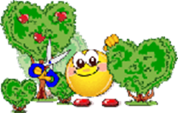
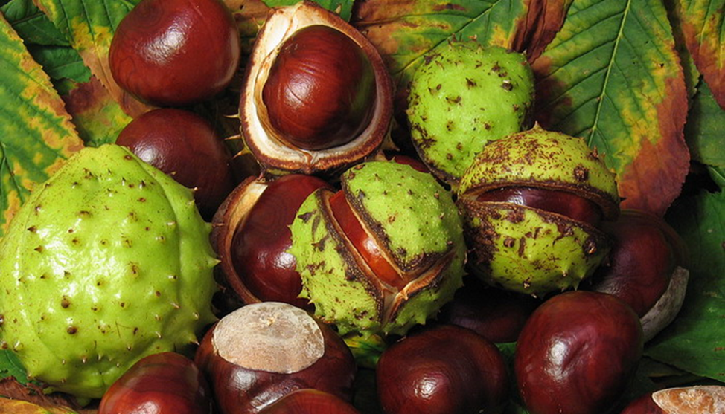
Прекрасно зарекомендовал себя конский каштан в лечении варикозного расширения вен, тромбофлебита, ревматизма и подагры. Для приготовления целебного снадобья измельчённые плоды заливают водкой в соотношении 1 к 3, и настаивают в тёмном месте в течение недели. Готовой настойкой из каштана утром и вечером натирают больные места либо используют в виде компрессов в течение двух-трёх недель. При необходимости курс лечения через месяц можно повторить. Оно помогает хорошо.

Slide 7


Каштановую пасту применяют в народной медицине. Лист каштана богат витаминами С и В. Цветки и кору этого дерева употребляют как противовоспалительные и вяжущие средства. Свежий сок и отвар коры лечат заболевания кожи. Их используют в виде ванночек и компрессов.
Экстракт и настой плодов в косметологии применяют для удаления отеков на лице. Мед каштана очень полезен при простудных заболеваниях, отличается жидкой консистенцией, горьковатым привкусом, быстрой кристаллизацией, цвета не имеет. Древесина каштана конского обладает довольно низким качеством, поэтому никакой ценности в промышленности не представляет

Slide 8


Slide 9
Использованные источники.
Сайт текст
http://www.sadowodstwo.ru/poleznye-rasteniya/212-primenenie-kashtana-v-narodnoy-medicine.html
http://www.udec.ru/derevo/kashtan-konskiy.php

